Slide 1
Программа для Решения систем уравнений методом Гауссa
Выполнили: Машкин Николай и Жданов Роман

Slide 2
Цели и задачи
Цель: написать программу, которая сможет решать системы уравнений.
Задачи:
Узнать, что такое матрицы и какие действия можно над ними проводить
Научиться решать системы уравнений методом Гаусса
Написать алгоритм решения на языке Python
Создать интерфейс приложения на C#

Slide 3
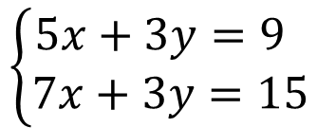
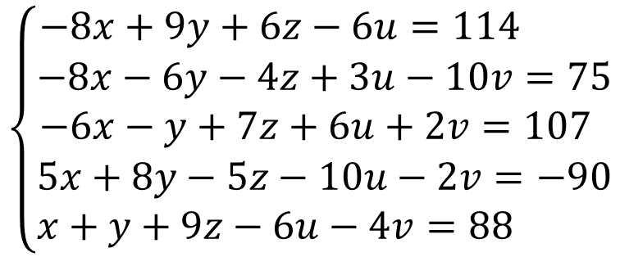
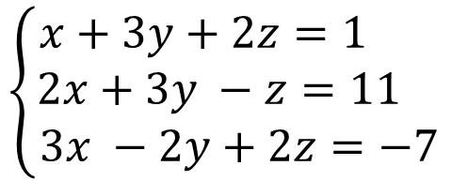
Введение
$$\left\{\begin{aligned}5x+3y=9 \\ 7x+3y=15\end{aligned}\right.$$
$$\left\{\begin{aligned}−8x+9y+6z−6u=114 \\ −8x−6y−4z+3u−10v=75 \\ −6x−y+7z+6u+2v=107 \\ 5x+8y−5z−10u−2v=−90 \\ x+y+9z−6u−4v=88 \end{aligned}\right.$$
$$\left\{\begin{aligned}x+3y+2z=1 \\ 2x+3y −z=11 \\ 3x −2y+2z=−7\end{aligned}\right.$$

Slide 4
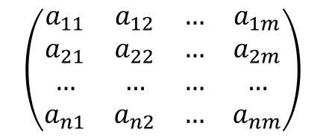
Матрицы
m
m – столбцы
n – строки
n
Notes:
Матрица – это математический объект, записываемый в виде прямоугольной таблицы. Элементы находятся на пересечении строк (m) и столбцов (n) матрицы.

Slide 5
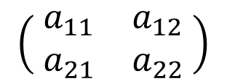
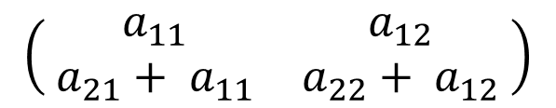
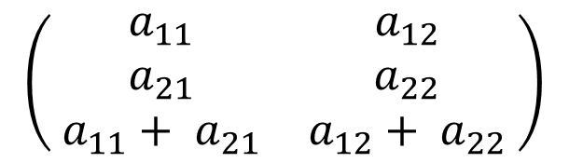
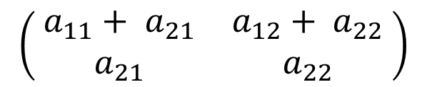
Операции внутри матриц
Сложение строк
$$\left( \begin{matrix}a_{11} & a_{12} \\ a_{21} & a_{22}\end{matrix} \right)$$
$$\left( \begin{matrix}a_{11}+ a_{21} & a_{12}+ a_{22} \\ a_{21} & a_{22}\end{matrix} \right)$$
$$\left( \begin{matrix}a_{11} & a_{12} \\ a_{21} & a_{22} \\ a_{11}+ a_{21} & a_{12}+ a_{22}\end{matrix} \right)$$
$$\left( \begin{matrix}a_{11} & a_{12} \\ a_{21}+ a_{11} & a_{22}+ a_{12}\end{matrix} \right)$$
Notes:
Свойства сложения матриц

Slide 6
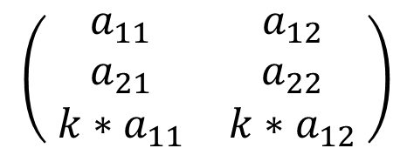
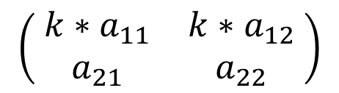
Операции внутри матриц
Умножение строки на число
$$\left( \begin{matrix}a_{11} & a_{12} \\ a_{21} & a_{22}\end{matrix} \right)$$
$$\left( \begin{matrix}{k∗a}_{11} & {k∗a}_{12} \\ a_{21} & a_{22}\end{matrix} \right)$$
$$\left( \begin{matrix}a_{11} & a_{12} \\ a_{21} & a_{22} \\ {k∗a}_{11} & {k∗a}_{12}\end{matrix} \right)$$
Notes:
Свойства сложения матриц

Slide 7
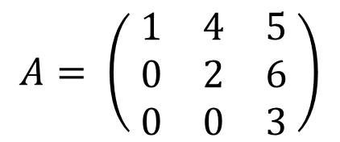
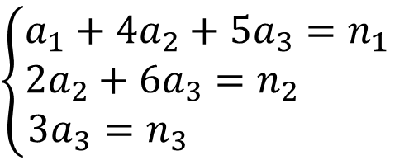
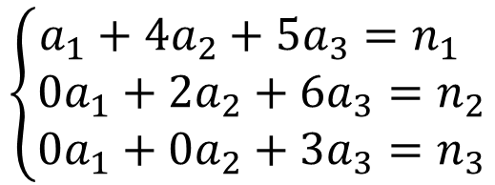
Метод Гаусса
Матрица треугольного вида
$$A= \left( \begin{matrix}1 & 4 & 5 \\ 0 & 2 & 6 \\ 0 & 0 & 3\end{matrix} \right)$$
$$\left\{\begin{aligned}a_{1}+4a_{2}+5a_{3}=n_{1 } \\ 0a_{1}+2a_{2}+6a_{3}=n_{2} \\ 0a_{1}+0a_{2}+3a_{3}=n_{3}\end{aligned}\right.$$
$$\left\{\begin{aligned}a_{1}+4a_{2}+5a_{3}=n_{1} \\ 2a_{2}+6a_{3}=n_{2} \\ 3a_{3}=n_{3} \end{aligned}\right.$$
Notes:
Алгоритм решения

Slide 8
Метод Гаусса
Алгоритм решения
Ищем максимальный по модулю элемент в n-столбце
Переставляем строку с найденным элементом наверх и нормализуем (делим всю строку на этот элемент)
Обрабатываем нижележащие строки (добиваемся того, чтобы в остальных строках под элементом стояли нули)
Повторяем действия с каждым столбцом
Переходим обратно к системе уравнений
Подставляем переменные с низу вверх

Slide 9
Демонстрация работы приложения

Slide 10
Выводы
В результате проделанной работы мы узнали, что такое матрицы и как с ними работать. Научились решать системы уравнений с помощью метода Гаусса и написали собственное приложение, решающее системы уравнений.

